Slide 1
Бюджет Войновского сельского поселения на 2025 год и плановый период 2026 и 2027 годов
Подготовлен сектором экономики и финансов Администрации Войновского сельского поселения
Notes:
Проект бюджета на 2017 год и плановый период 2018 и 2019 годов направлен на решение следующих ключевых задач

Slide 2
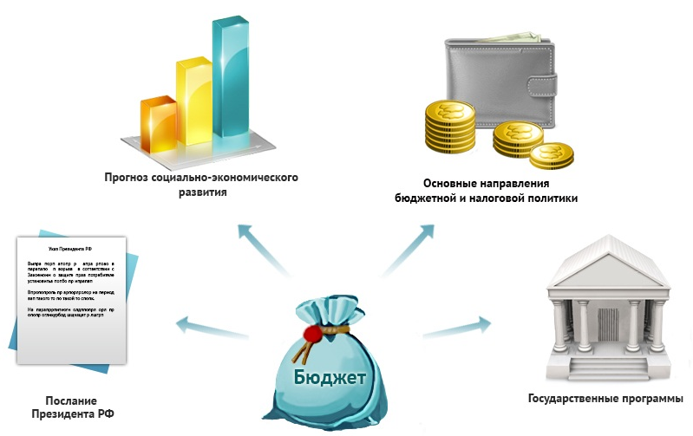
Основа формирования бюджета Войновского сельского поселения Егорлыкского района на 2025 год и плановый период 2026 и 2027 годов :

Slide 3


Основные понятия
Доходы бюджета – поступающие в бюджет денежные средства | Расходы бюджета – выплачиваемые из бюджета денежные средства
Дефицит бюджета – превышение расходов бюджета над его доходами Профицит бюджета – превышение доходов бюджета над расходами
Важно: Обязательное требование, предъявляемое к составлению и утверждению бюджета – это его сбалансированность

Slide 4
Бюджет на 2025 год и плановый период 2026 и 2027 годов направлен на решение следующих ключевых задач
обеспечение устойчивости и сбалансированности бюджета Войновского сельского поселения
наращивание темпов роста собственных (налоговых и неналоговых) доходов
соответствие финансовых возможностей поселения ключевым направлениям развития
выполнение принятых обязательств перед гражданами.
повышение прозрачности и открытости бюджетного процесса

Slide 5
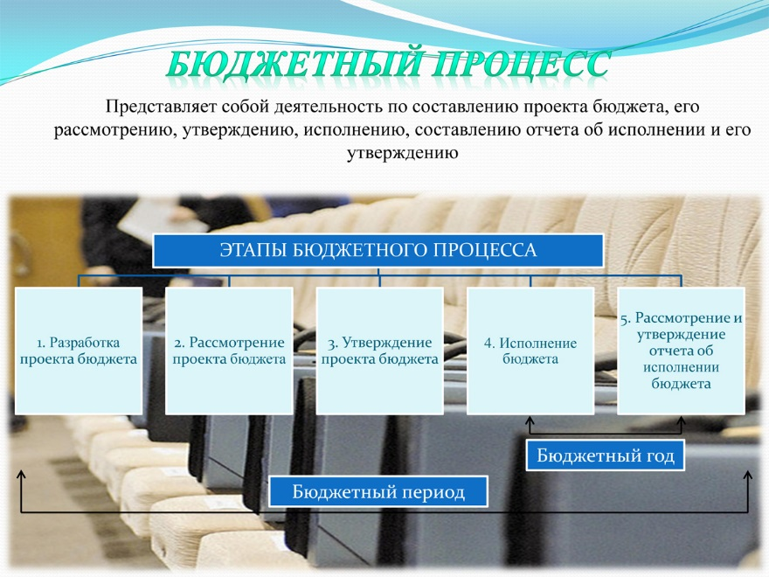
ПРОЕКТ БЮДЖЕТА СЕЛЬСКОГО ПОСЕЛЕНИЯ

Slide 6

Доходы бюджета
Н
Доходы бюджета – поступающие в бюджет средства
Налоговые доходы
Поступления от уплаты федеральных, региональных и местных налогов и сборов, предусмотренных Налоговым Кодексом Российской Федерации, законодательством Ростовской области и решениями Собрания депутатов Войновского сельского поселения
Неналоговые доходы
Платежи, которые включают в себя:
- доходы от использования и продажи имущества;
- штрафы за нарушение законодательства;
иные неналоговые доходы
Безвозмездные поступления
Поступление в местный бюджет из областного бюджета межбюджетных трансфертов в виде дотаций, субвенций и иных межбюджетных трансфертов

Slide 7
Основные характеристики проекта решения Собрания депутатов
«О бюджете Войновского сельского поселения Егорлыкского района на 2025 год и плановый период 2026 и 2027годов, тыс.рублей
 | 2025 | 2026 | 2027
1. Доходы, всего | 17 555,0 | 7 689,3 | 3849,3
из них:
Налоговые и неналоговые доходы | 3 700,8 | 3 622,7 | 3 663,5
Безвозмездные поступления | 13 854,2 | 4 066,6 | 185,8
2. Расходы, всего | 17 555,0 | 7 689,3 | 3849,3
3. Дефицит (-), профицит (+) | 0,0 | 0,0 | 0,0
4. Источники финансирования дефицита | 0,0 | 0,0 | 0,0

Slide 8
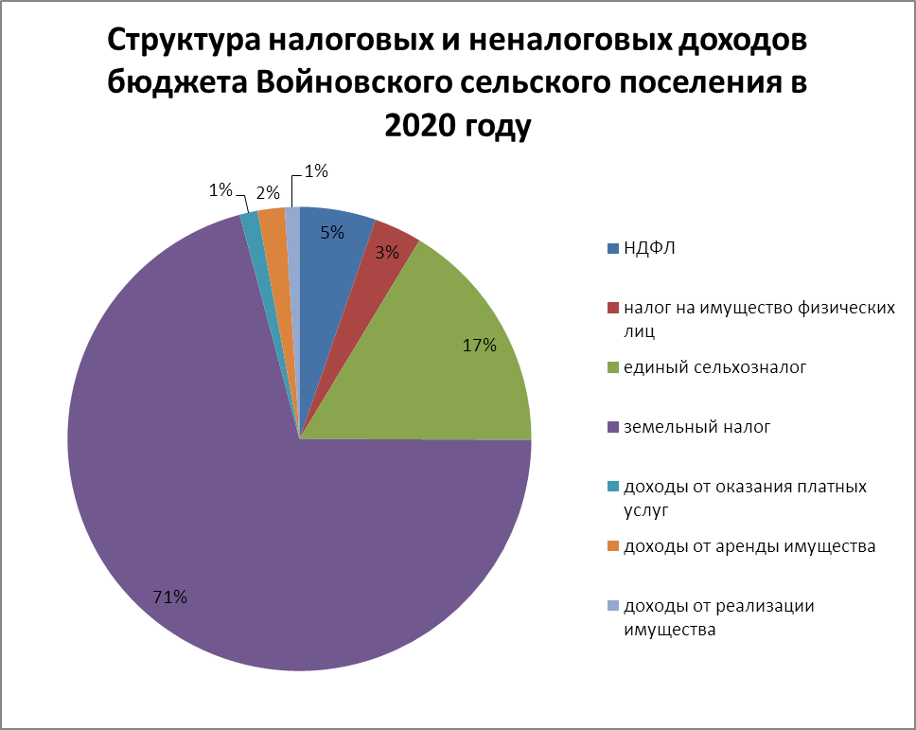
Структура налоговых и неналоговых доходов бюджета
Войновского сельского поселения в 2025 году

Slide 9
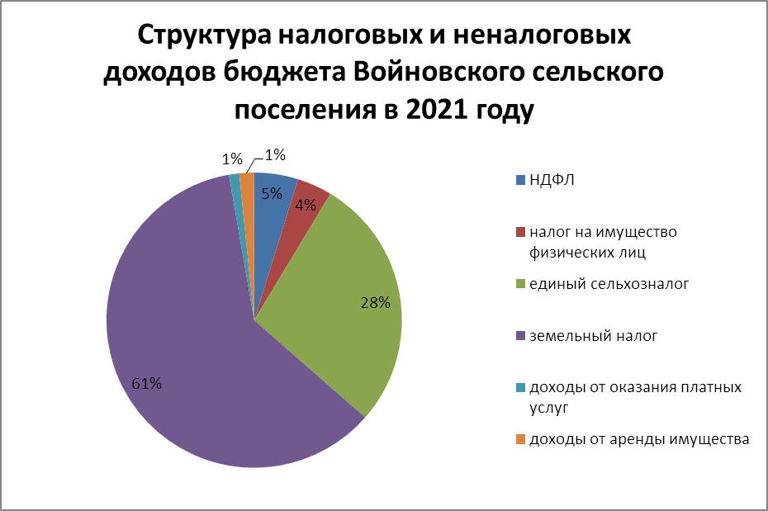
Структура налоговых и неналоговых доходов бюджета Войновского сельского поселения в 2026 году

Slide 10
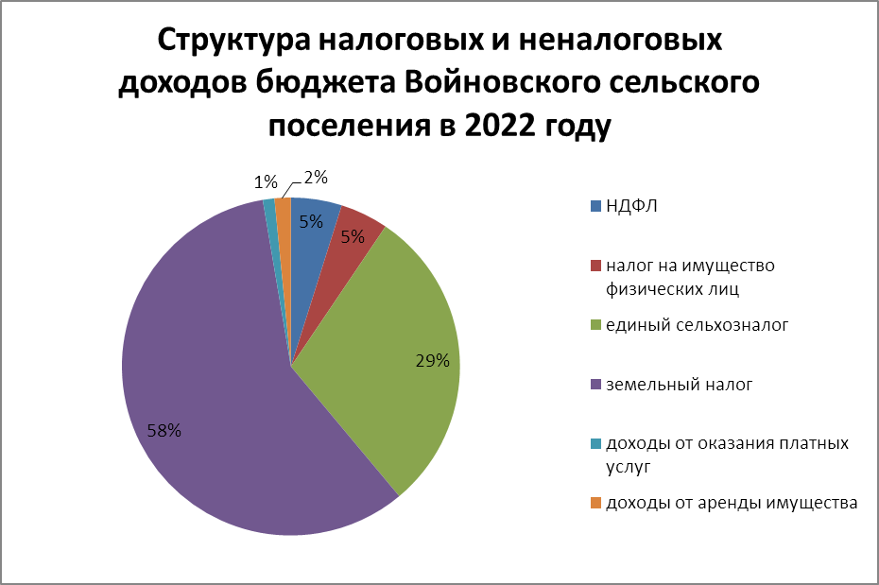
Структура налоговых и неналоговых доходов бюджета Войновского сельского поселения в 2027 году

Slide 11
РАСХОДЫ БЮДЖЕТА
РАСХОДЫ БЮДЖЕТА – выплачиваемые из бюджета денежные средства
РАСХОДЫ БЮДЖЕТА распределены по:
8
разделам бюджетной классификации
1
главному распорядителю
9
муниципальным программам

Slide 15

Зачем формировать и исполнять бюджет по программам ?
Задача 1
1
2
3
ЦЕЛЬ
Показатели эффективности
Задача 1
1
2
3
Задача 1
1
2
3
Основные преимущества программного бюджета:
установление ответственности каждого распорядителя бюджетных средств на конкретный результат его деятельности;
возможность оценки реальных результатов деятельности в детализации до услуг, работ, мероприятий;
- возможность оценки эффективности работы учреждений в процессе выполнения целей, муниципальных заданий

Slide 19
Численность населения Войновского сельского поселения
1436 человек - 4 населенных пункта
хутор Войнов | 693 человек
хутор Московский | 132 человек
хутор Украинский | 367 человека
хутор Прощальный | 244 человека
Площадь территории Войновского сельского поселения – 103,3 кв.км

